Slide 1
EUROPA.-LA VUELTA AL MUNDO EN 865 JARDINES.-REINO UNIDO.-
WEST SUSSEX
Selección de textos y fotografías por
JOSE ELIAS BONELLS

Slide 2
Highdown Gardens
Highdown Gardens es un jardín en el extremo oeste de la ciudad de Worthing , cerca de la aldea de Ferring y el National Trust sitio arqueológico Cerro Highdown en West Sussex , Inglaterra .
Con vistas al mar desde el South Downs los jardines contienen una colección de plantas exóticas y árboles, colectivamente considerada como una colección nacional.
El jardín es propiedad y está mantenido por el consejo de la ciudad de Worthing .

Slide 3
Creado a partir de una cantera de tiza donde no había mucha tierra, y las condiciones muy desfavorables para el crecimiento de las plantas del Jardín de tiza en Highdown es el logro de Sir Frederick de Stern (1884-1967) y su esposa, que compró (3,45 hectáreas) en 1909 y trabajó durante 50 años para demostrar que las plantas crecen en la tiza.
El jardín fue creado durante un período en muchas expediciones salían a China, y el Himalaya, la recolección de plantas raras y hermosas.
Muchas de las plantas originales de las primeras colecciones se pueden ver en el jardín de hoy, sobre todo las plantas recolectadas por Reginald Farrer y Ernest Henry Wilson.

Slide 4
A la muerte de Sir Frederick en 1967, a los 83 años, Lady Stern, llevado a cabo sus deseos y se fue al jardín a Worthing Borough Council.
El jardín está en su mejor momento en primavera y verano cuando hay una sucesión de colores de bulbos de primavera, Campanillas , Crocus , Anémonas y narcisos , seguido por Paeonies e Iris barbudo .

Slide 5
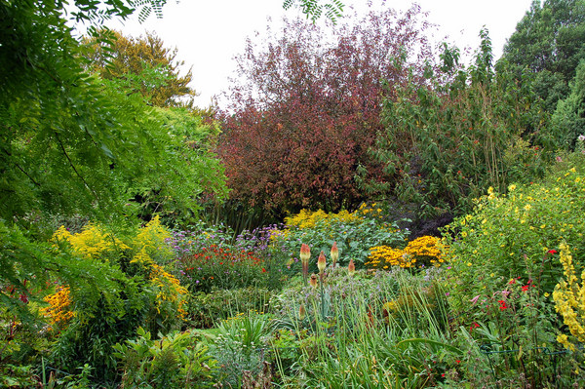
Notes:
Highdown Gardens.-q

Slide 6
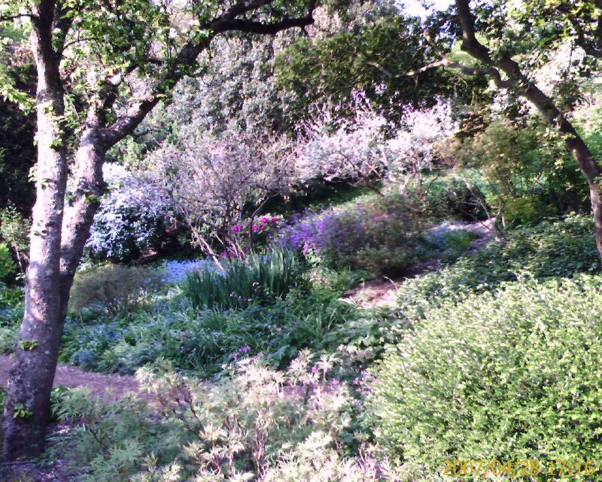
Notes:
Highdown Gardens.-q

Slide 7
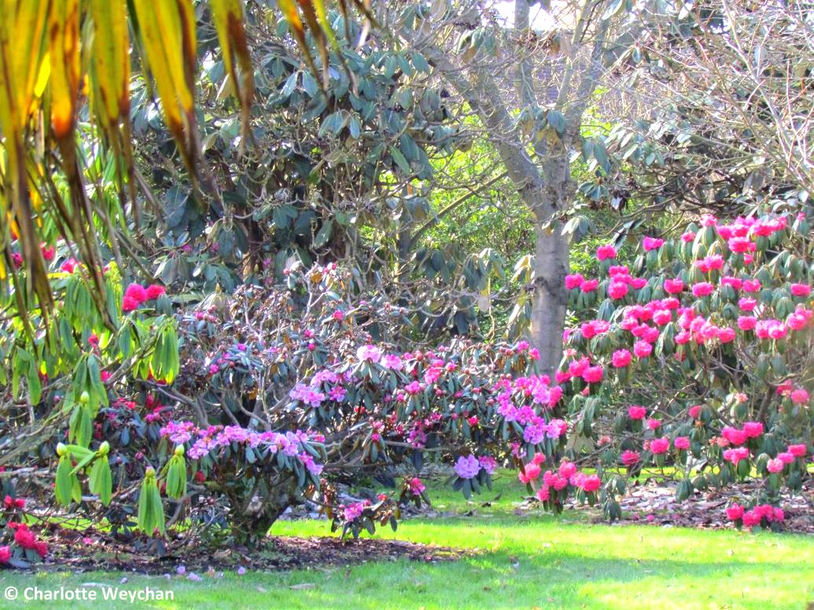

Slide 8
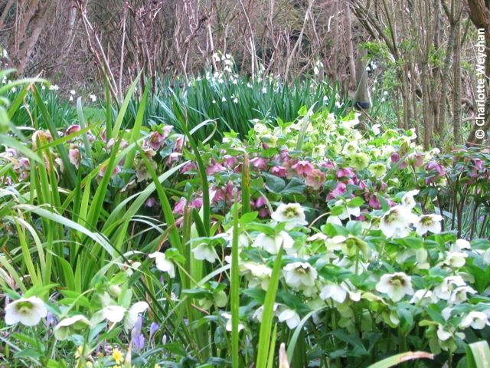
Notes:
Highdown Gardens.-Helleborus

Slide 9
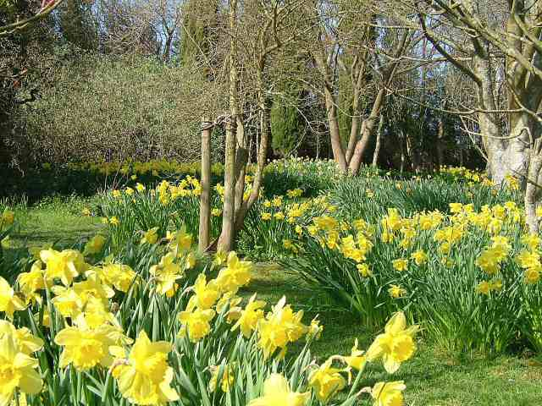
Notes:
Highdown Gardens.-q

Slide 10
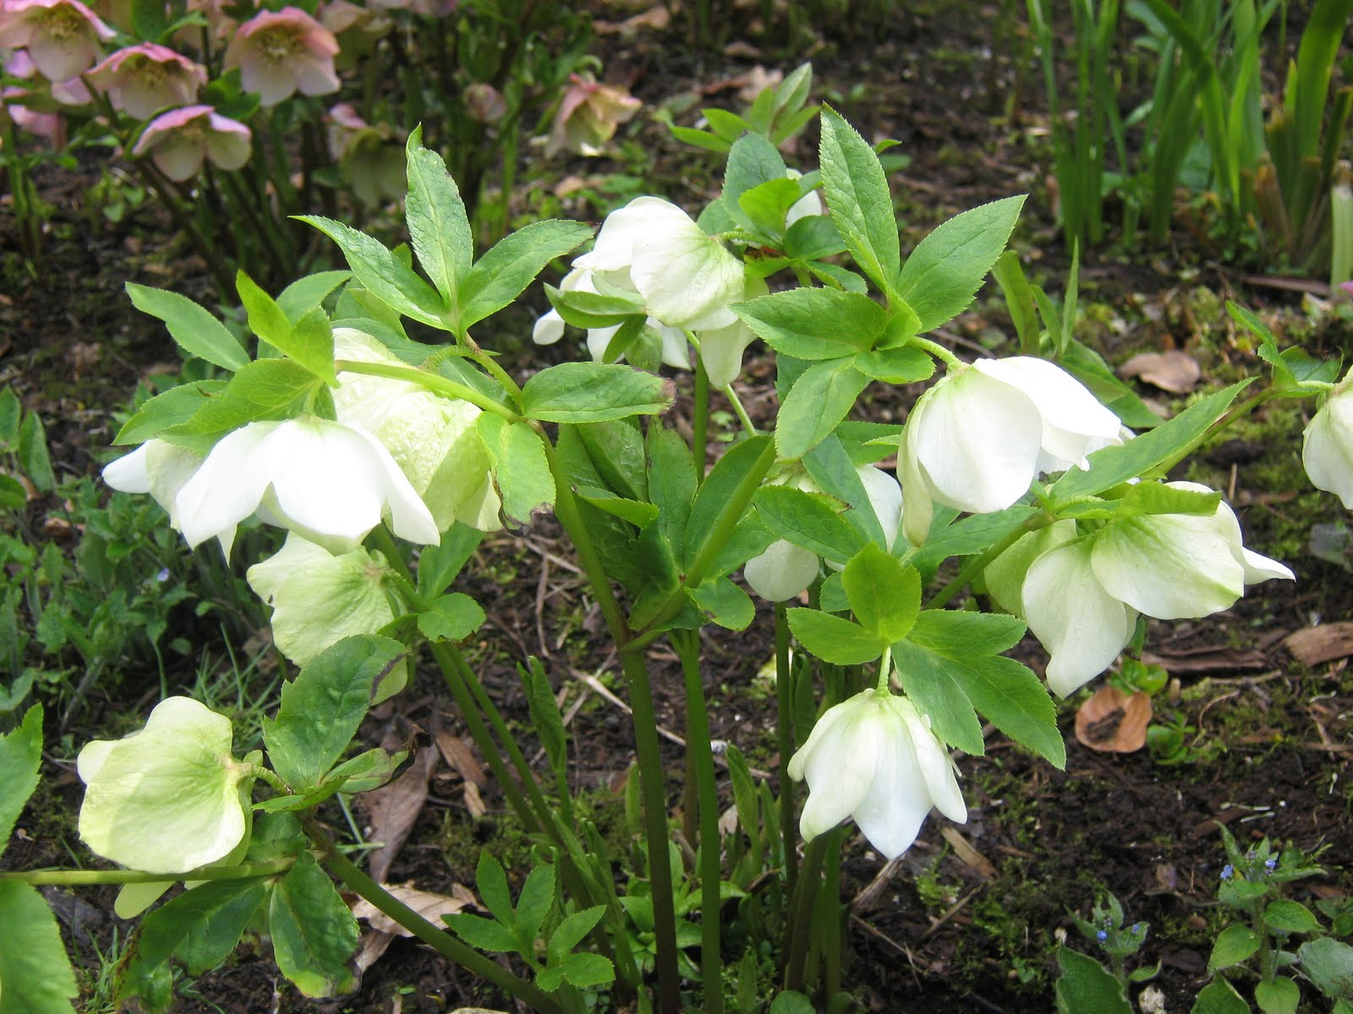
Notes:
Highdown Gardens.-q

Slide 12
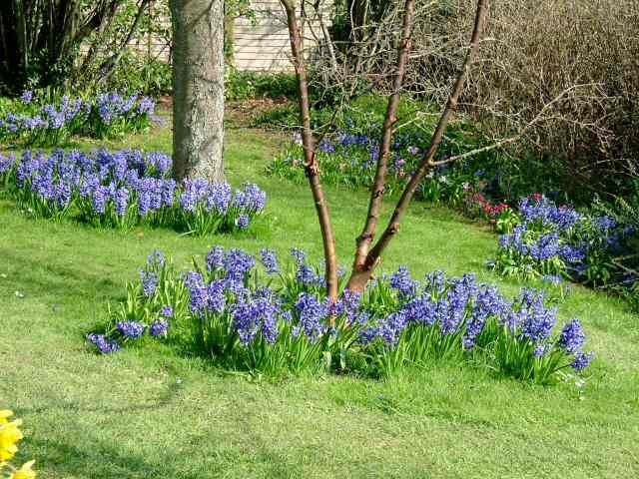

Slide 14
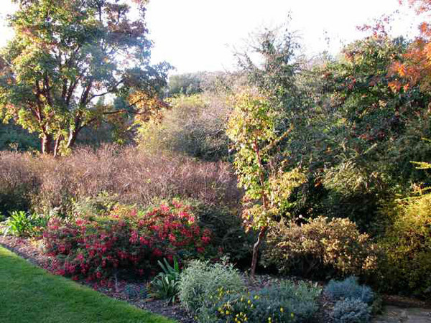

Slide 15
Leonardslee Gardens
Leonardslee es uno de los jardines más grandes y espectaculares paisajes de bosque en Inglaterra.
Son especialmente conocidos por su muestra de primavera de rododendros, azaleas, camelias, magnolias y jacintos, con la época de floración alcanza su pico en mayo.
Leonardslee está situado en Lower Beeding , cerca de Horsham , West Sussex .
.Después de la venta de la finca en julio de 2010, los jardines ya no están abiertos al público.

Slide 16
Los jardines, que son pasados ​​por alto por una casa del siglo italiano XIX, se iniciaron en 1801 y cubre 200 acres de un fuerte de piedra arenisca del valle, en el que hay una serie de siete estanques artificiales, algunos de los cuales una vez que proporcionan energía para la industria del hierro Wealden . Sir Edmund Loder compró la finca de sus padres-en-ley en 1889 y plantó una extensa colección de rododendros y azaleas y muchas especies de árboles.
El jardín está en la lista de grado I en el Patrimonio Inglés Registro de Parques y Jardines de Especial Interés Histórico en Inglaterra.
Una característica inusual, de Inglaterra, es la colonia de canguros que segó la hierba en los jardines durante de más de un siglo.

Slide 17
Un jardín de rocas cerca de la casa fue construida 1890 por la famosa empresa paisajista victoriano Pulham James & Hijo , , quien también construyó un montículo que contienen cuevas artificiales de muflón , ahora se utiliza para los Wallabies.
Los jardines, que también contenía una colección de automóviles Victoria y una exposición en miniatura llamado Más allá de Casa de las Muñecas, y una muestra de esculturas modernas al aire libre, atraía a unos 50.000 visitantes por año.
El Leonardslee nombre deriva de la LEA o el valle de bosque de San Leonard , uno de los antiguos bosques de la High Weald.

Slide 18
En la Edad Media, el suelo era demasiado ácido para la agricultura , por lo que permaneció como un bosque natural con animales salvajes y ciervos de la caza.
Hubo una tala extensiva de los árboles del bosque en los siglos XVI y XVII en Sussex que se convirtió en el centro de la industria del hierro de Inglaterra, la producción de balas de cañón y los cañones, firebacks, bisagras, clavos y herraduras.
La arenisca de la zona era rica en hierro y el mineral fue desenterrado de agujeros en la superficie

Slide 19
Un bosque en el sur de Leonardslee todavía se llama madera Minepit y su superficie está salpicada de mineral de excavaciones antiguas.
La mayoría de los árboles de los bosques fueron talados para carbón vegetal, que se utiliza para reducir el mineral y para generar calor para fundirlo.
Los arroyos del valle estaban represados ​​para proporcionar una cabeza de agua que alimenta, a través de una rueda de agua, el fuelle que criticó aire en el horno, que fue llamado horno de Gosden.
Como un horno típicamente opera sin parar día y noche, por lo que requiere una gran cantidad de agua para mantenerlo en marcha.

Slide 20
Una serie de estanques fue creado por lo tanto, a través de una serie de presas en el largo y empinado valle que actuaban como reservorios, los cuales se agotaría si es necesario para mantener el flujo de agua que caia a la rueda.
Con la desaparición de la industria del hierro Sussex en el horno del siglo XVII fue silenciado en Gosden, dejando atrás los estanques, que más tarde se convirtió en un rasgo pintoresco de los jardines, y permitir que el bosque se regenere.
El rey Carlos II concedió las tierras de los bosques de San Leonardo a su médico, Sir Edward Greaves, y de él se transmite a la familia Aldridge

Slide 21
Una parte de la finca Aldridge fue vendida en 1801 a Charles G. Beauclark, que levantaron una casa llamada Logia de San Leonardo en el sitio de la mansión de la actualidad.
La finca estaba ligeramente arbolada, principalmente de robles, hayas y castaños, con algunas plantaciones de pinos y alerces.
Fue la familia Beauclerk que fueron responsables de las plantas ornamentales en primer lugar.
Parece que se han topado con dificultades financieras, y en 1852 se vendió la finca a la familia Hubbard, quien construyó la casa actual de estilo italiano, diseñado por Thomas Donaldson , el primer profesor de Arquitectura de la Universidad College de Londres, que se completó en 1855.

Slide 22
Edmund Loder de Flore , en Northamptonshire casó con Marion Hubbard en 1876 y compró la propiedad de sus padres-en-ley en 1889.
Plantó una gran cantidad de flora exótica en un corto tiempo, y también introdujo gacelas , los castores, los canguros y los wallabies .
Había un montículo de roca con cuevas construidas por James Pulham como cuevas para el de muflón , y estas son utilizadas como refugio por los Wallabies.
El Pulhams construyó el jardín de la roca 1890 usando una mezcla de la piedra arenisca del Cretácico naturales y artificiales.

Slide 23
El jardín de la roca es de tamaño moderado y rodeado de coníferas que dan refugio. El ultimo Loder dueño de Leadonardslee Robin Loder, hizo cuatro nuevos lagos y las nuevas plantaciones en el lado este del valle.
En febrero de 2010 se anunció que la propiedad había sido vendida por la familia Loder a un hombre de negocios internacionales y que, después de la temporada 2010, de abril a junio, los jardines estarían cerradas al público.
Los jardines fueron debidamente cerrado el 30 de junio de 2010;.
Actualmente no hay planes para que Leonardslee reabra sus puertas al público en el futuro

Slide 24
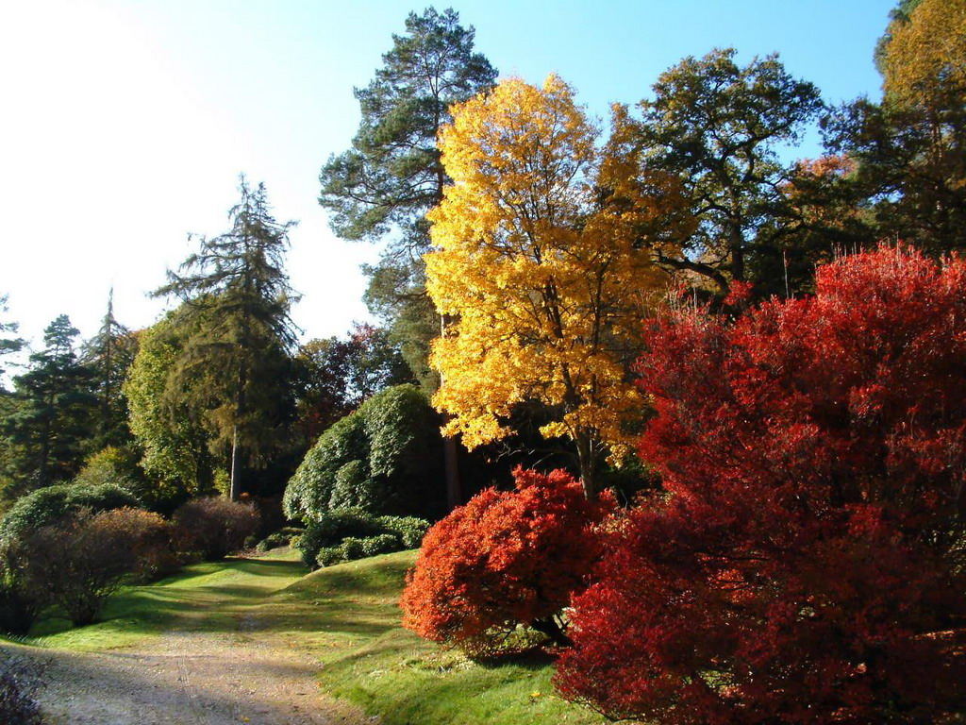

Slide 25
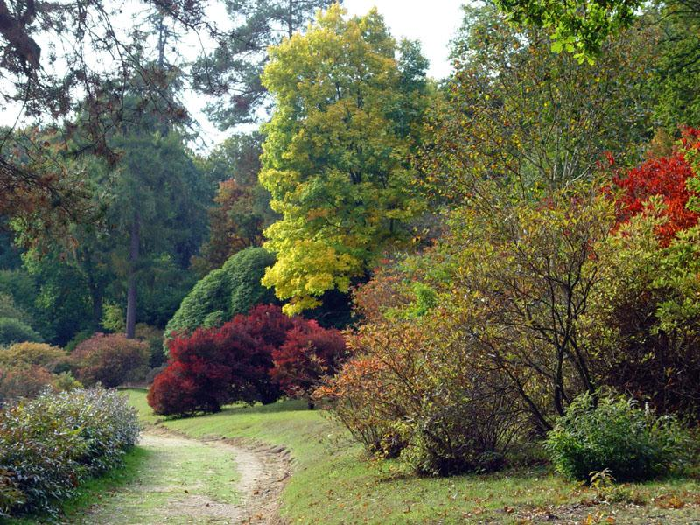

Slide 26
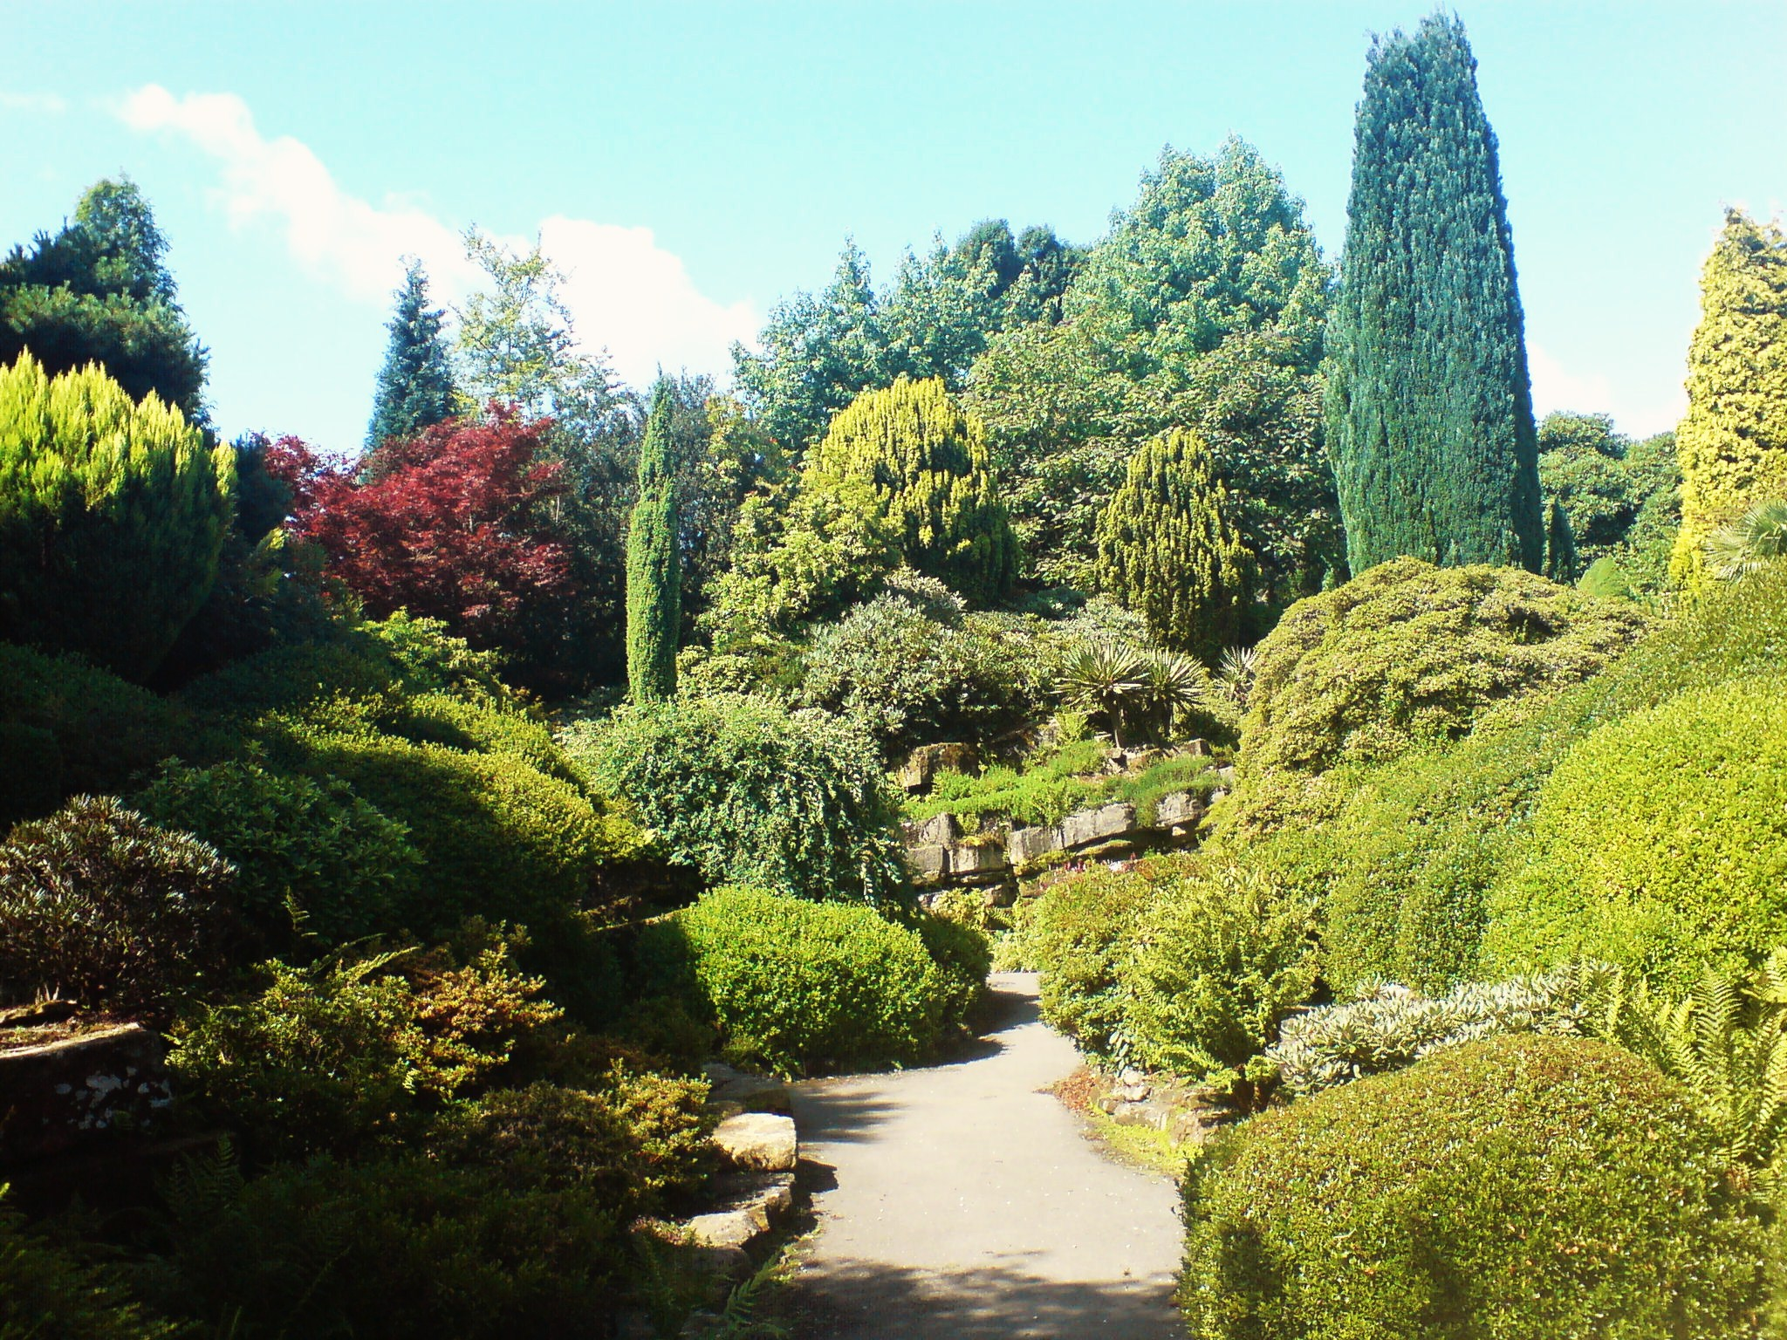

Slide 27
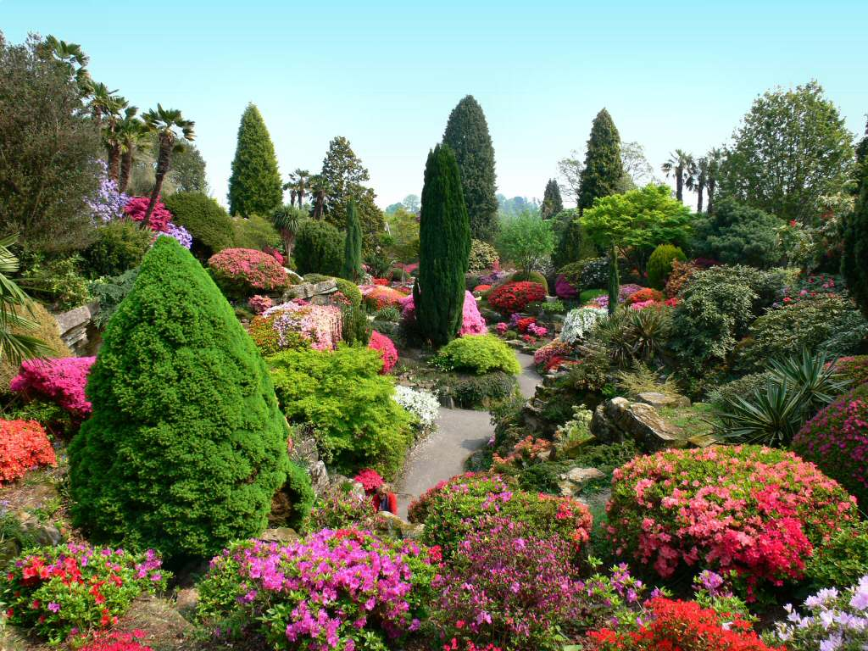

Slide 28
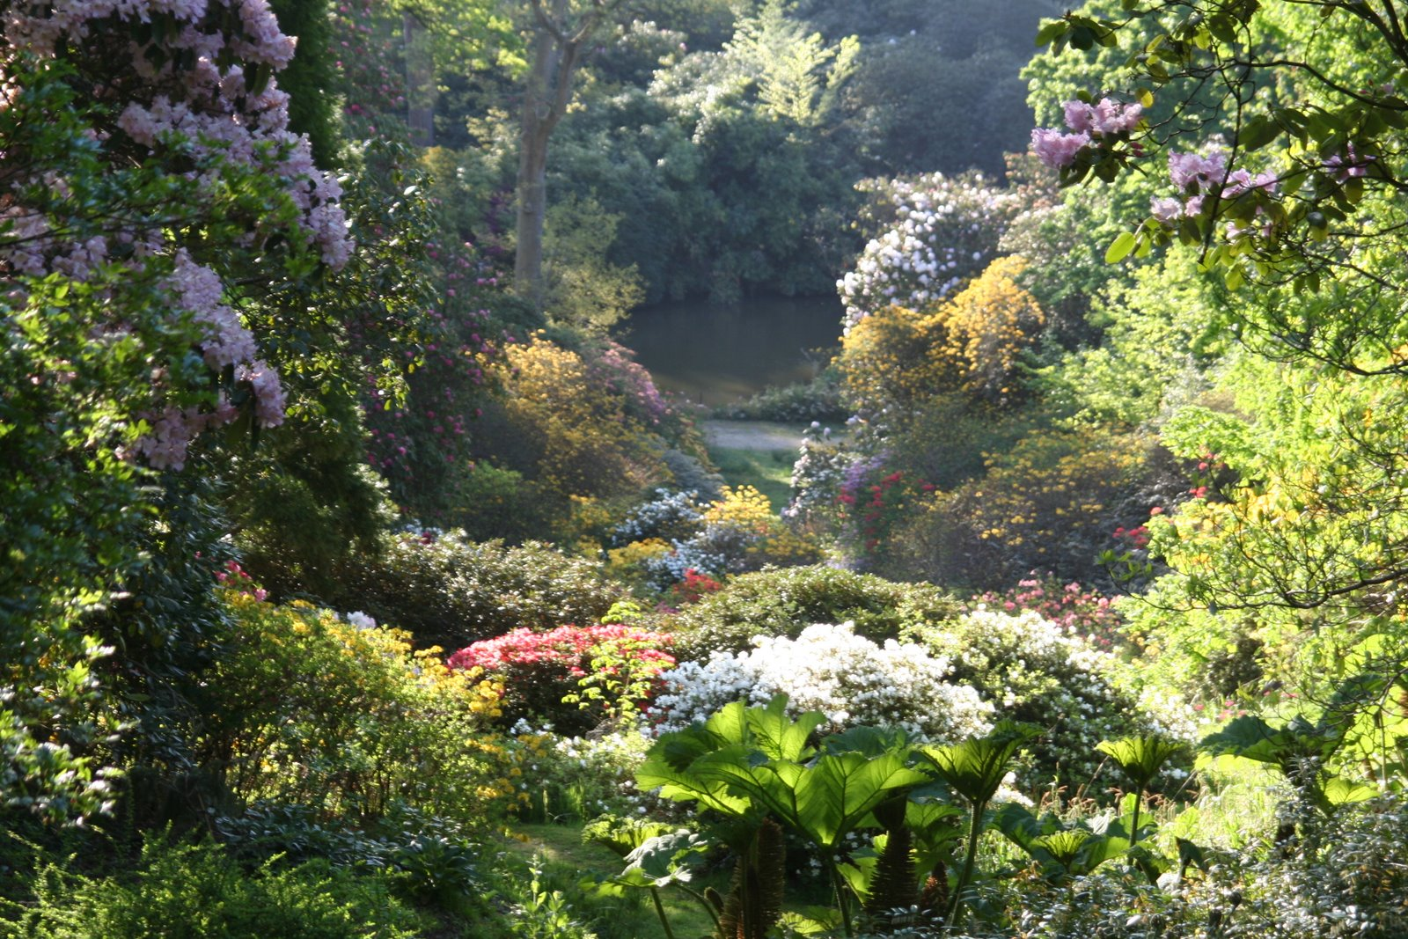

Slide 29
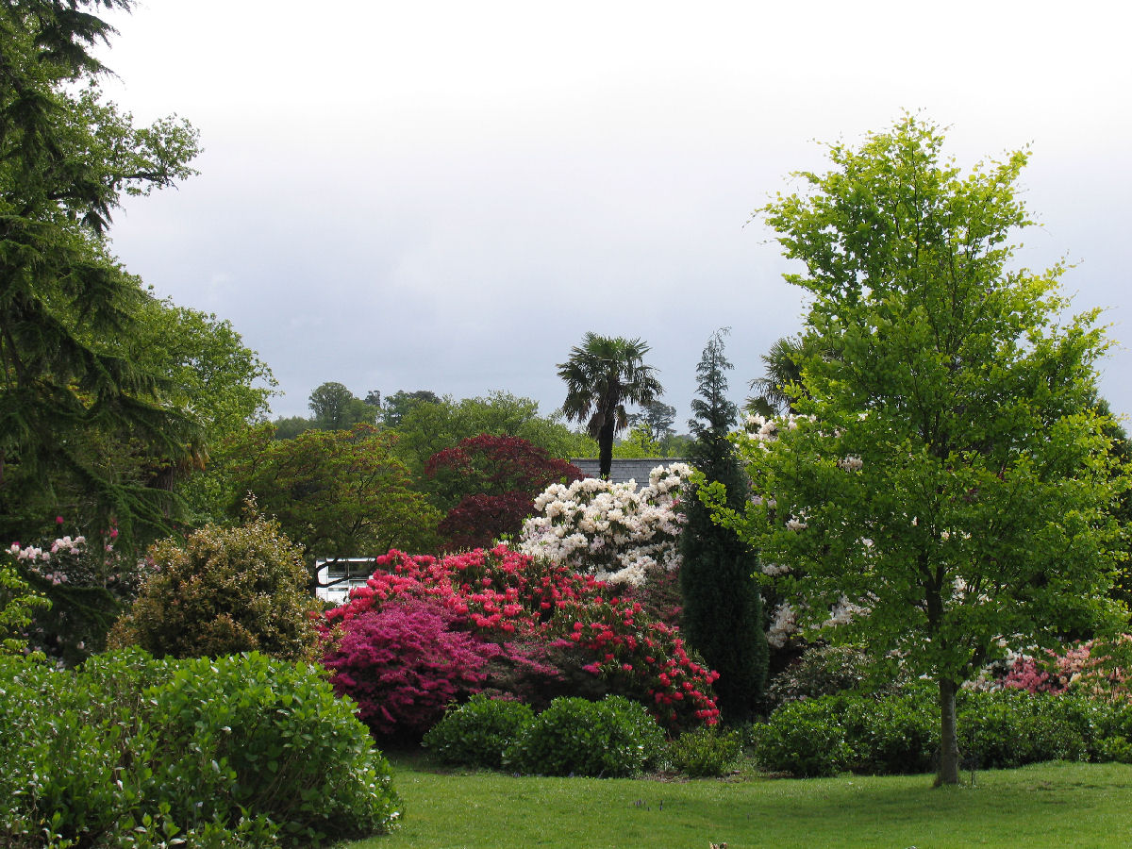

Slide 30
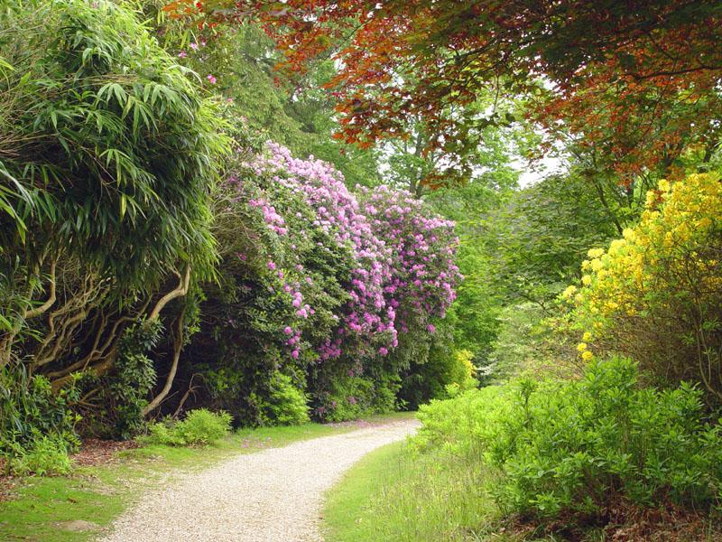

Slide 31
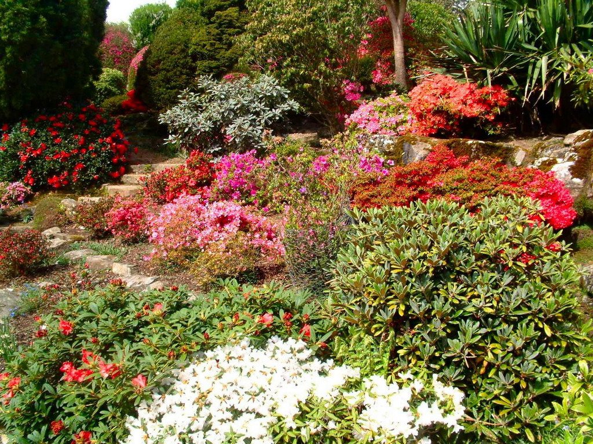

Slide 32
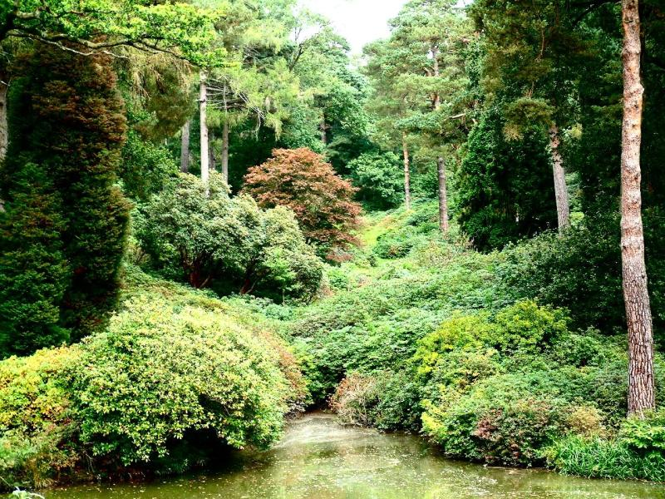

Slide 33
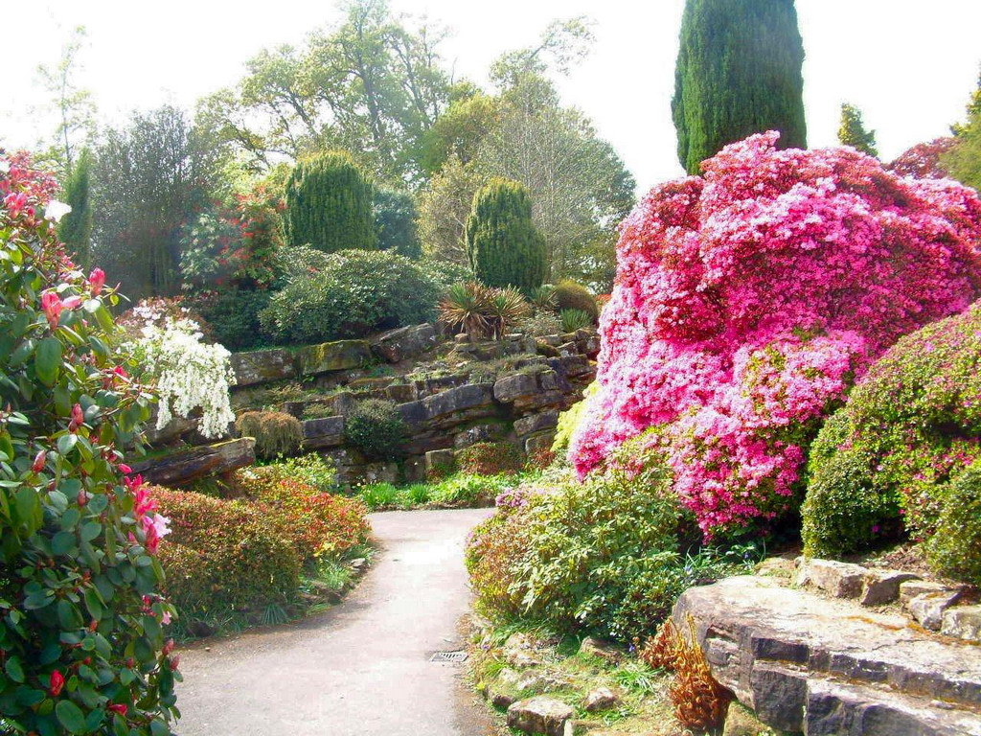

Slide 34
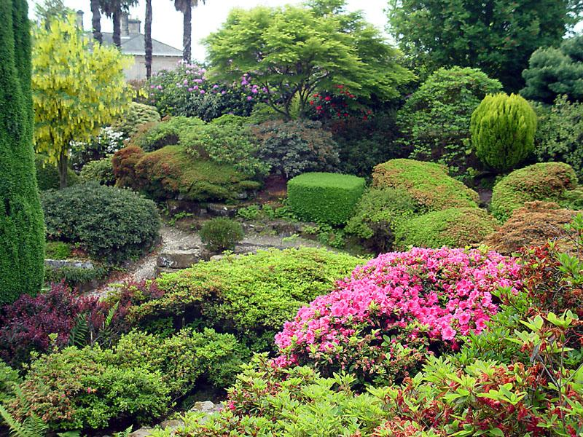

Slide 35
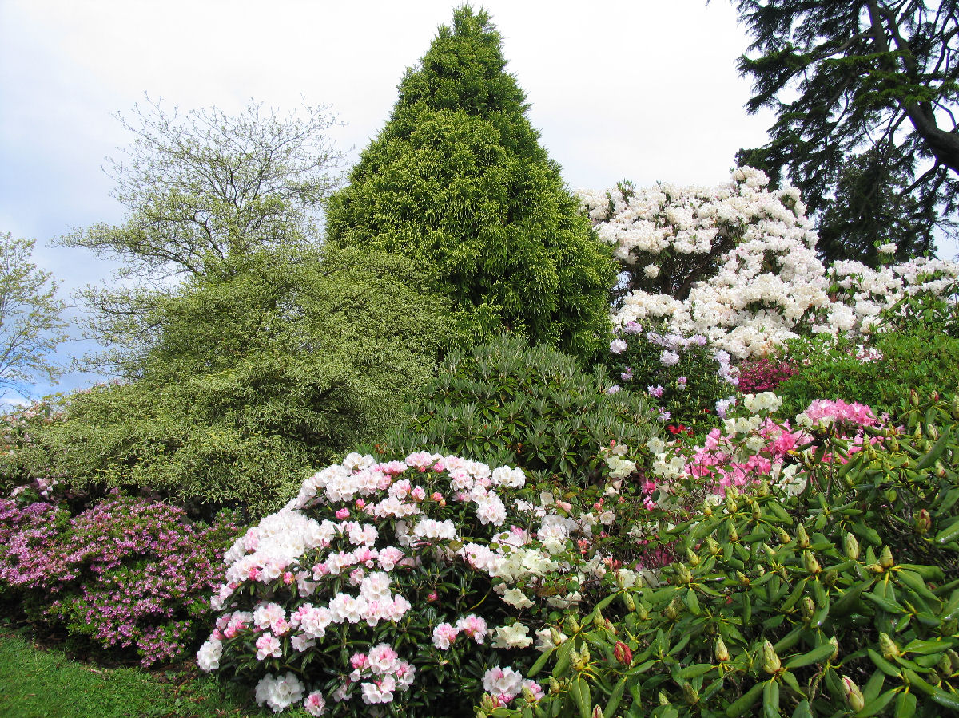

Slide 36
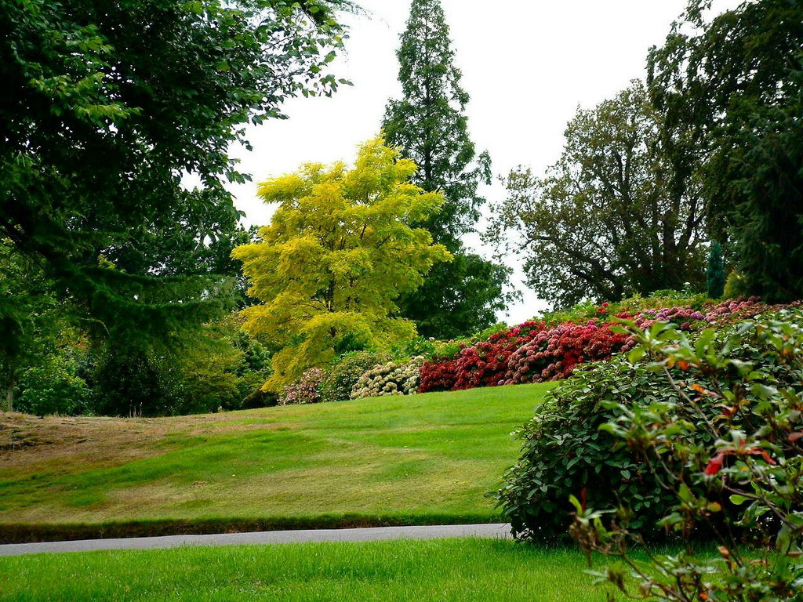

Slide 37
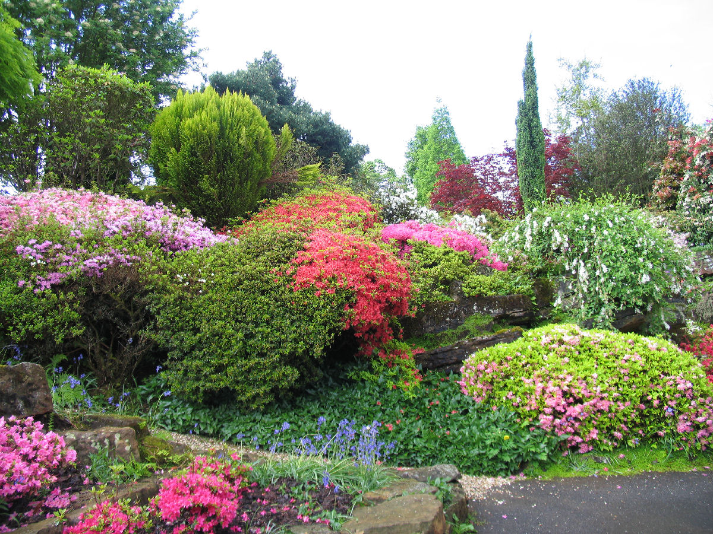

Slide 38
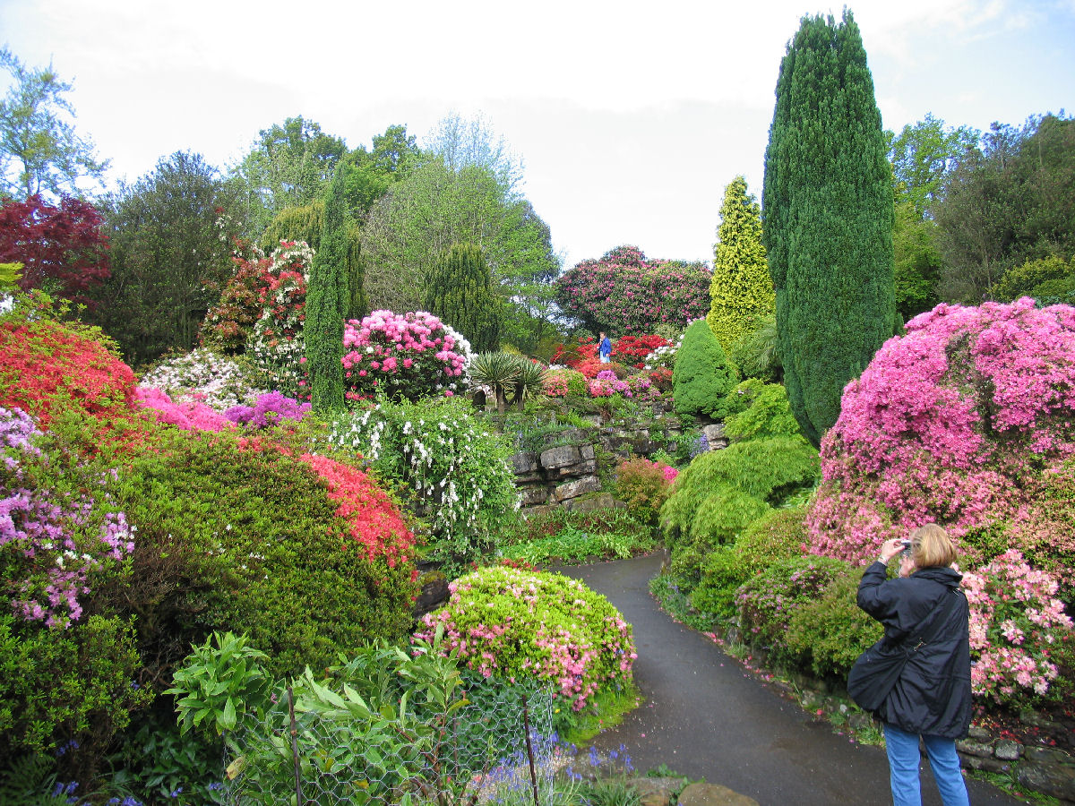

Slide 39
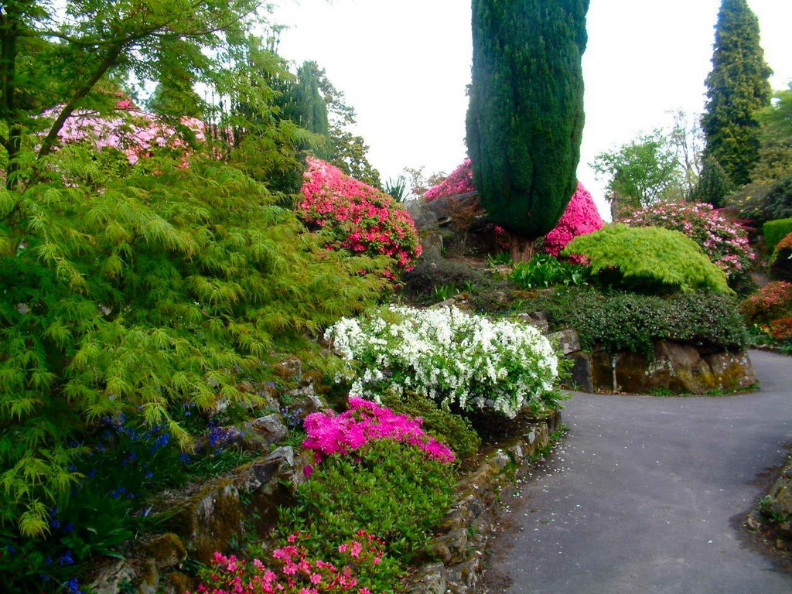

Slide 40
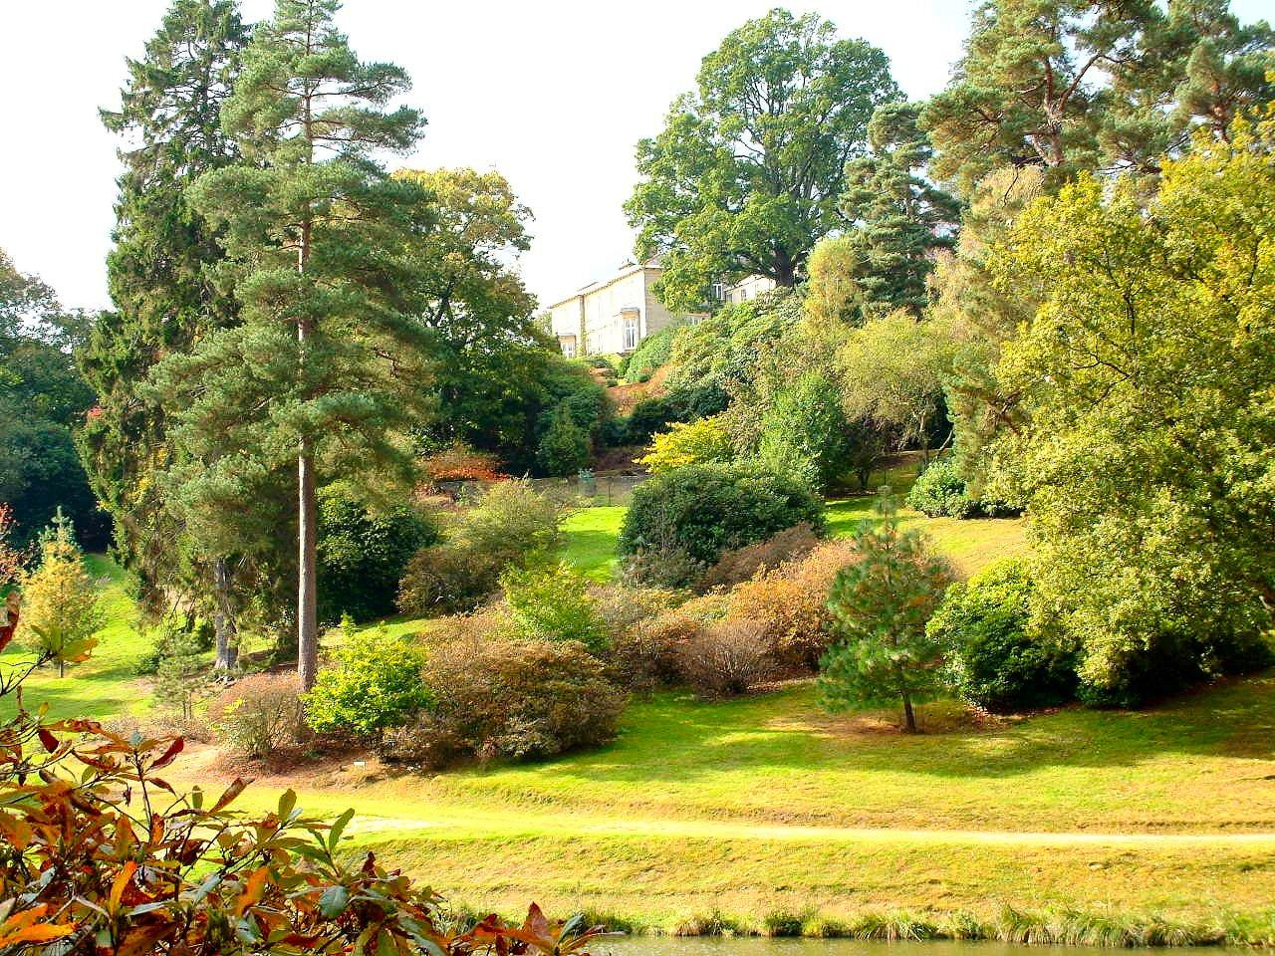

Slide 41
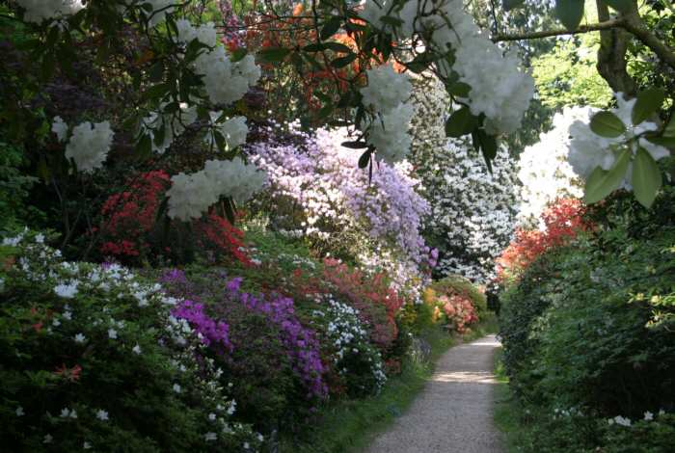

Slide 42
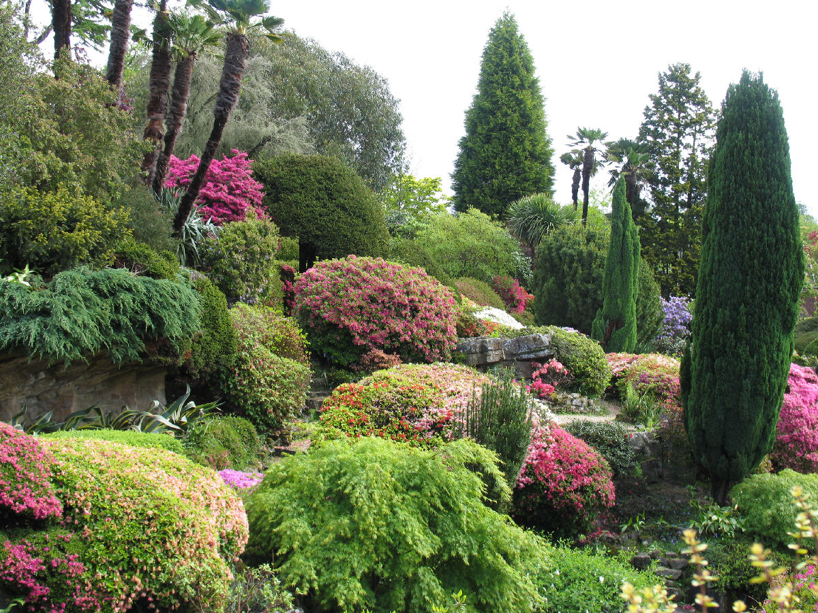

Slide 43
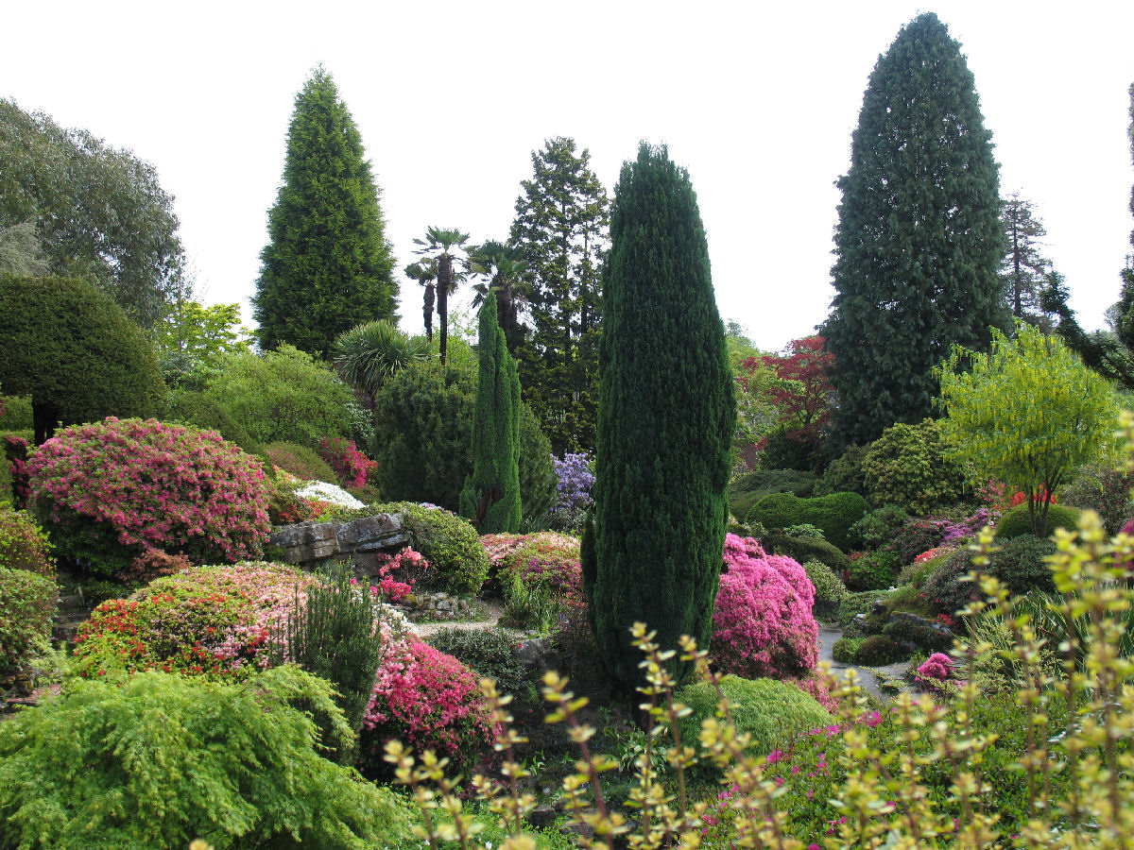

Slide 44
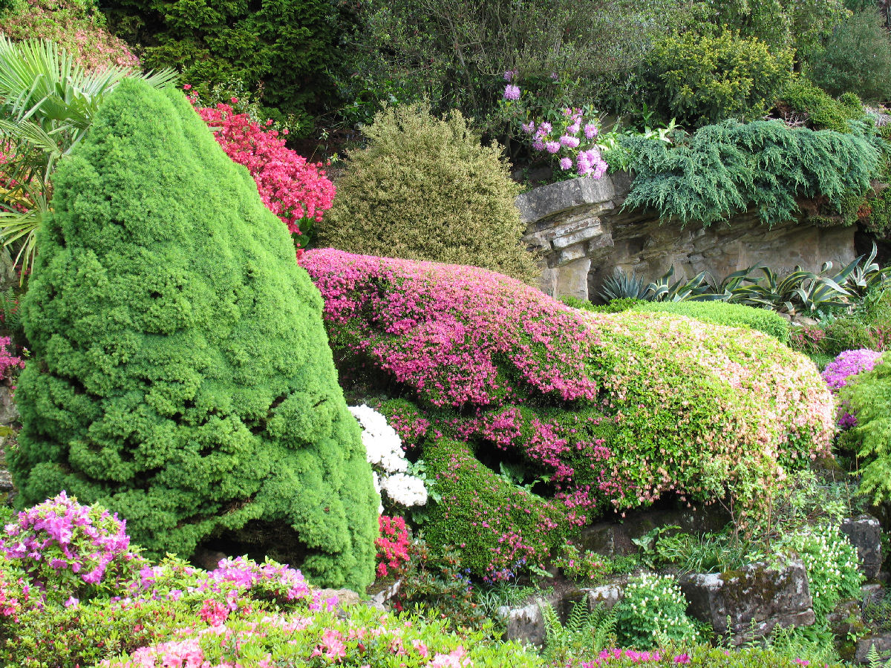

Slide 45
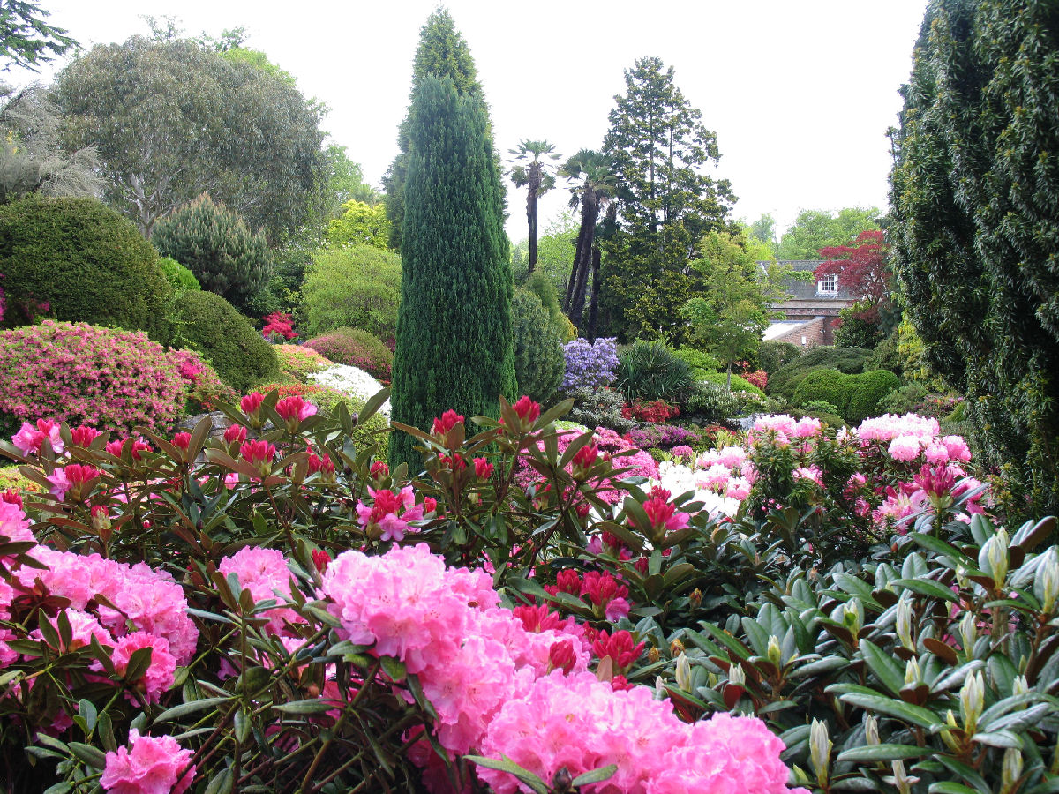

Slide 46
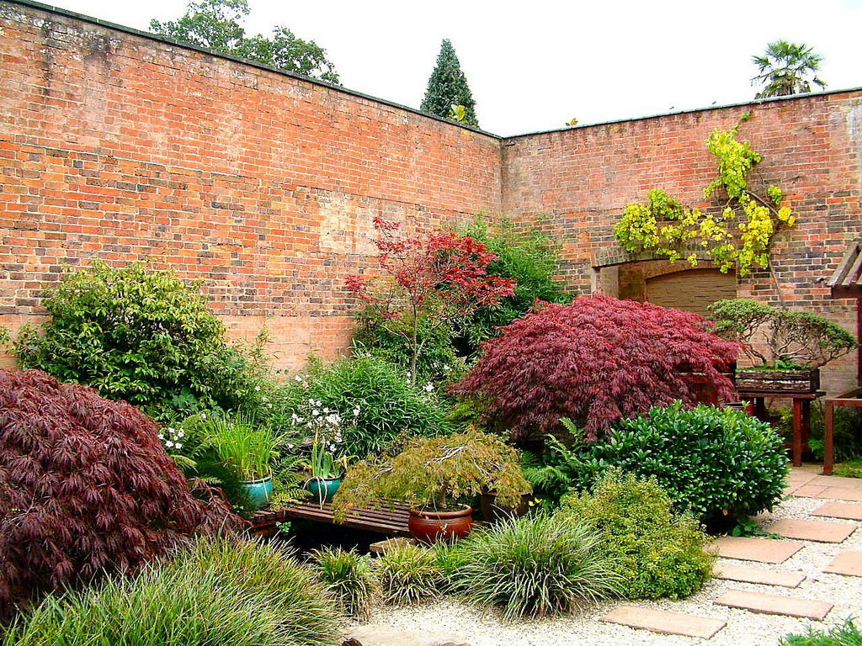

Slide 47
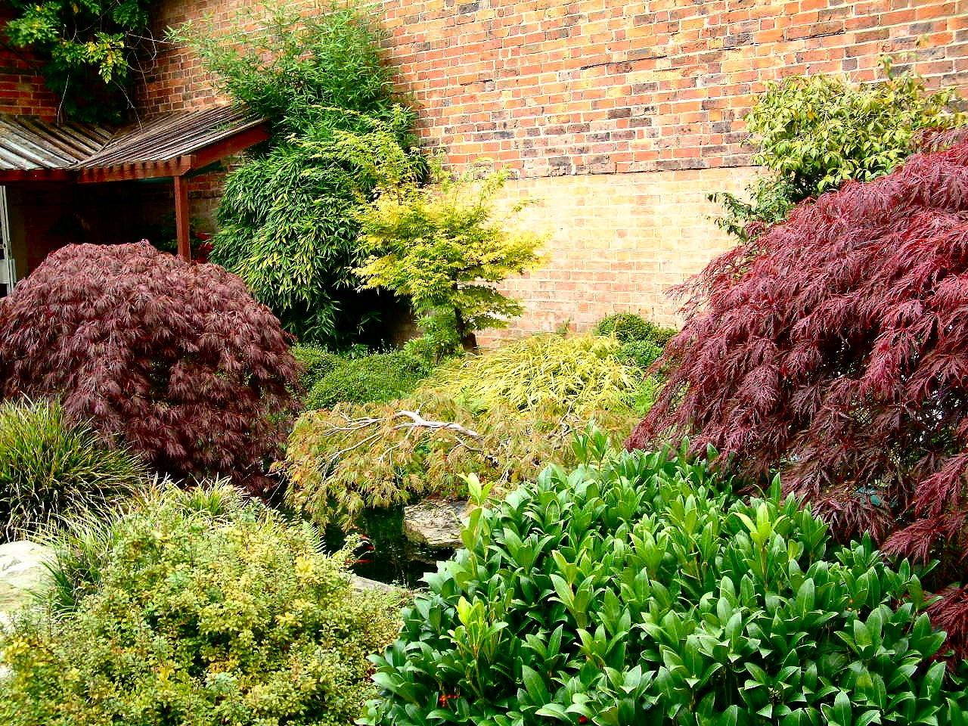

Slide 48
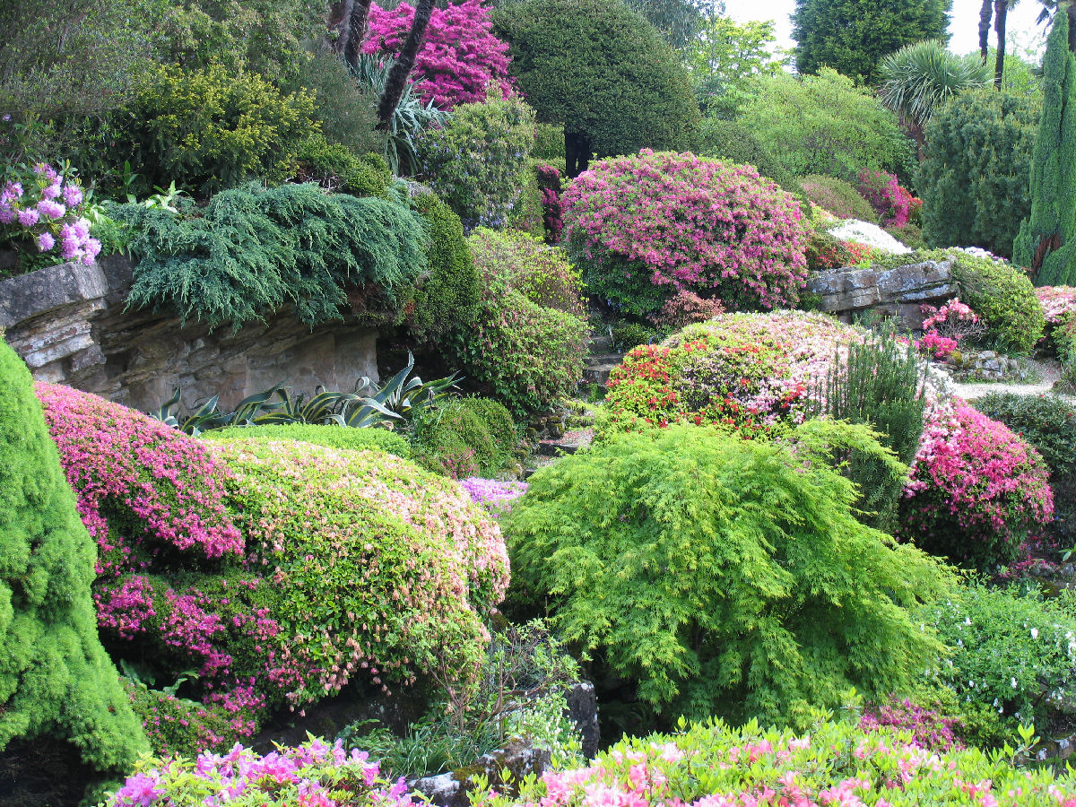

Slide 49


Slide 50
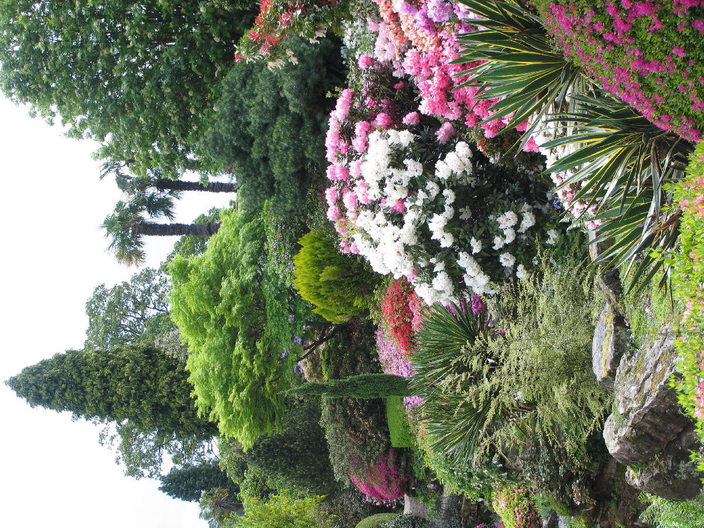
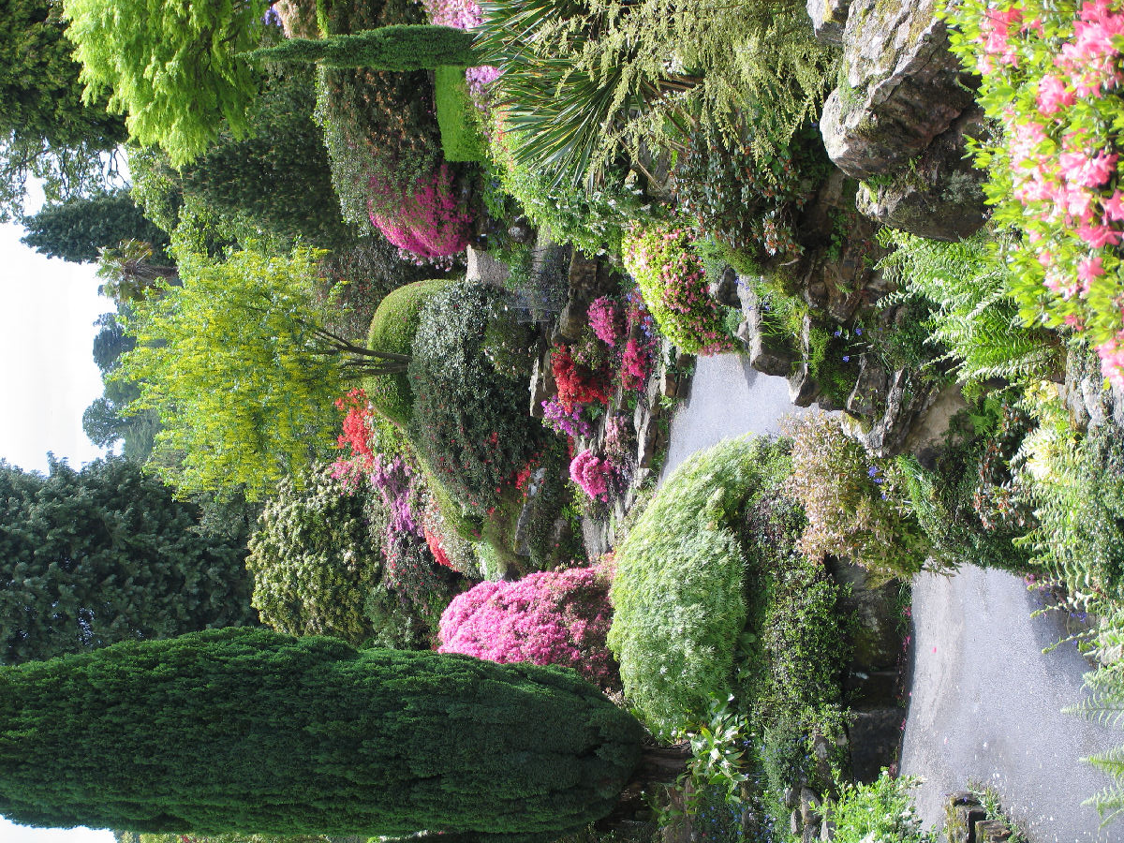

Slide 51
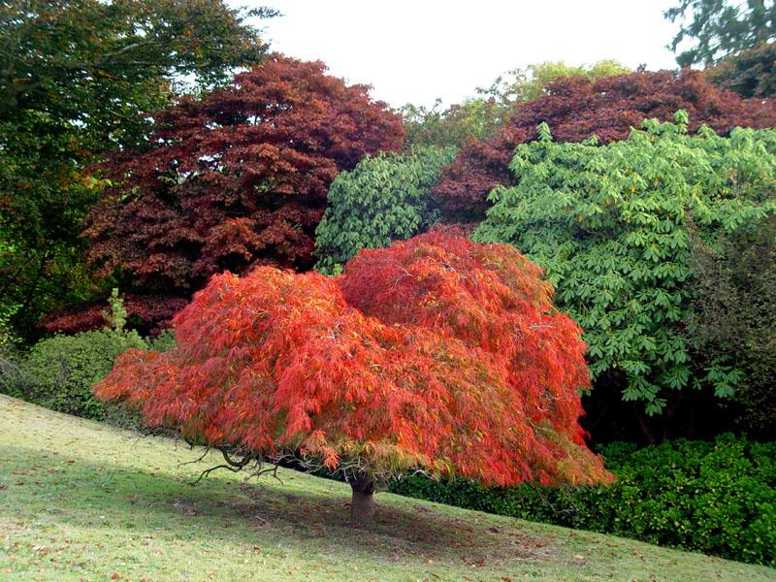

Slide 52
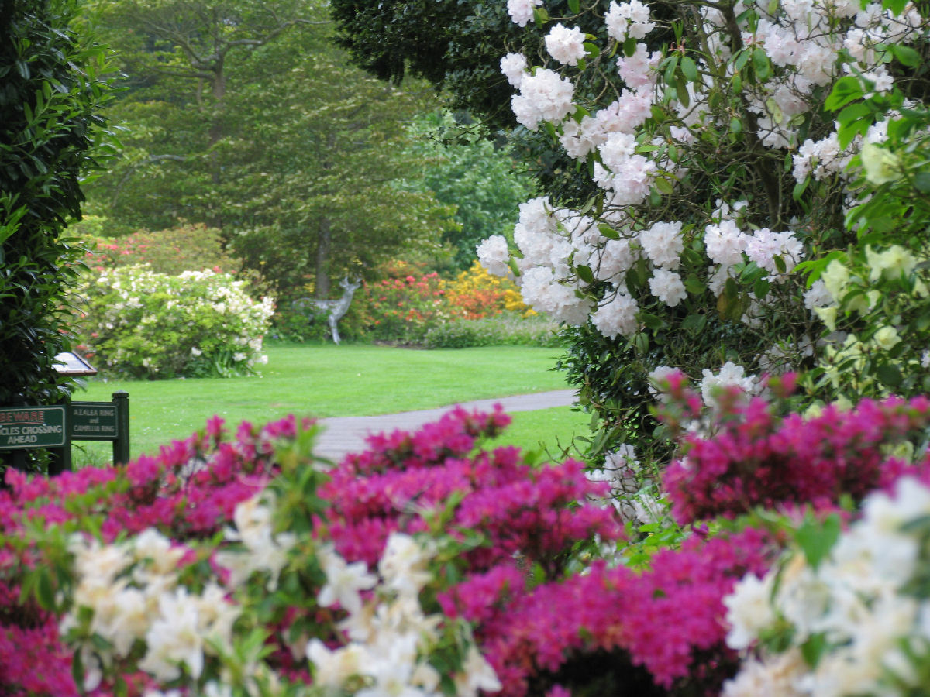

Slide 53
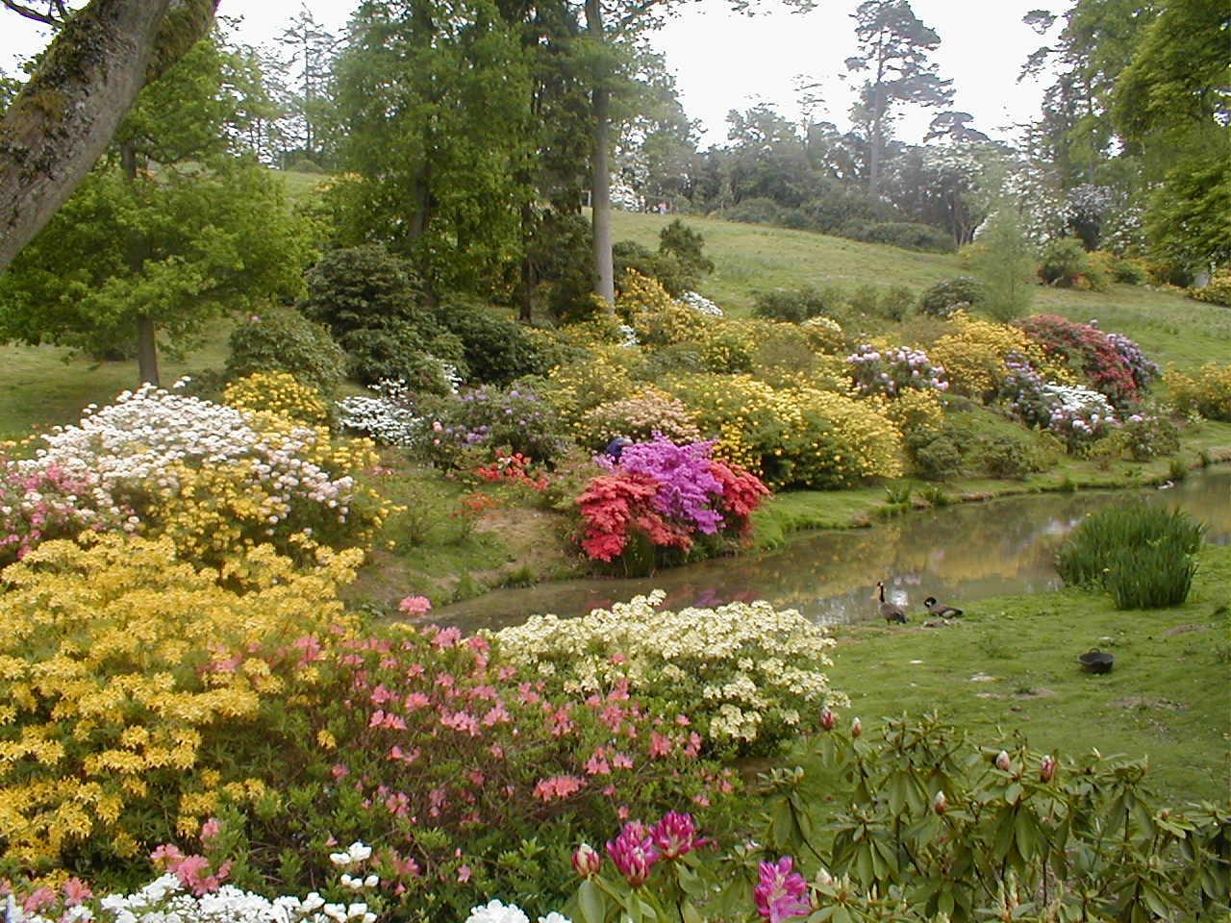

Slide 54
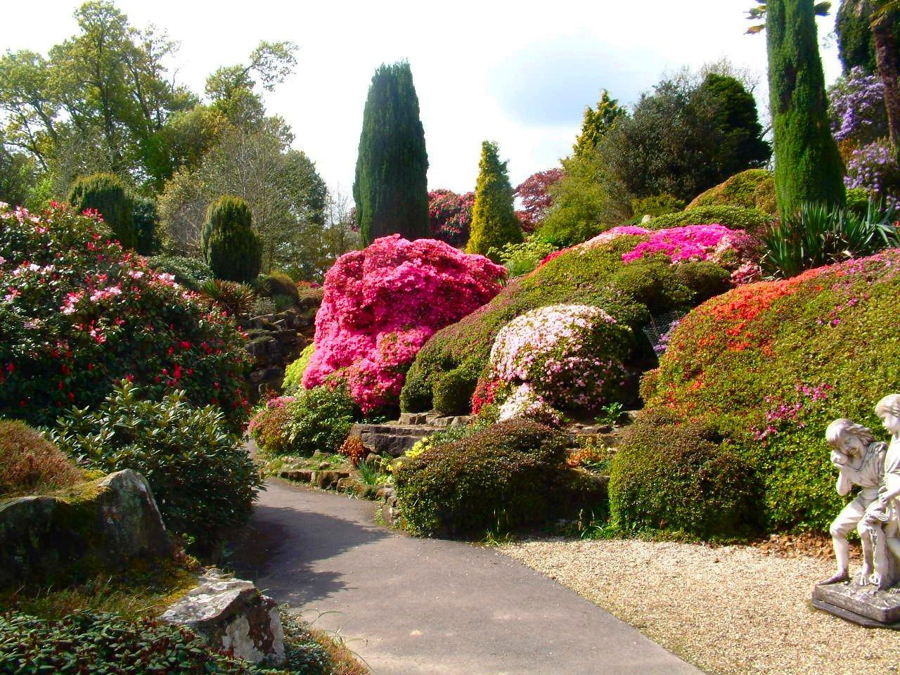

Slide 55
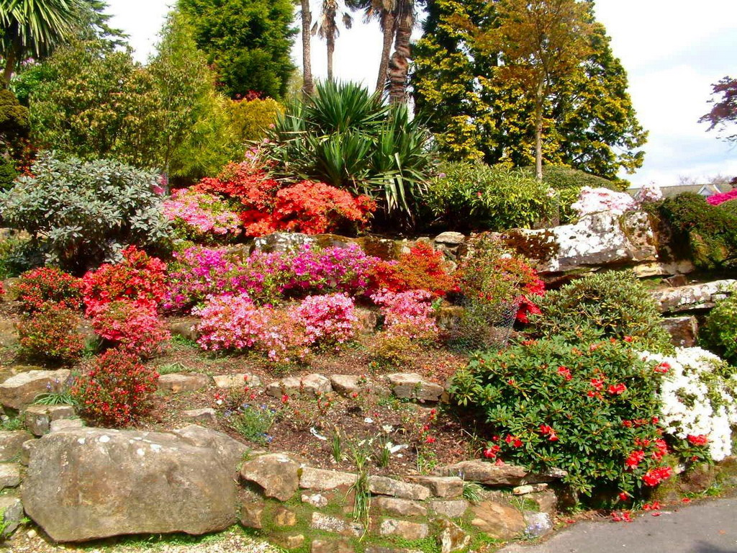

Slide 57
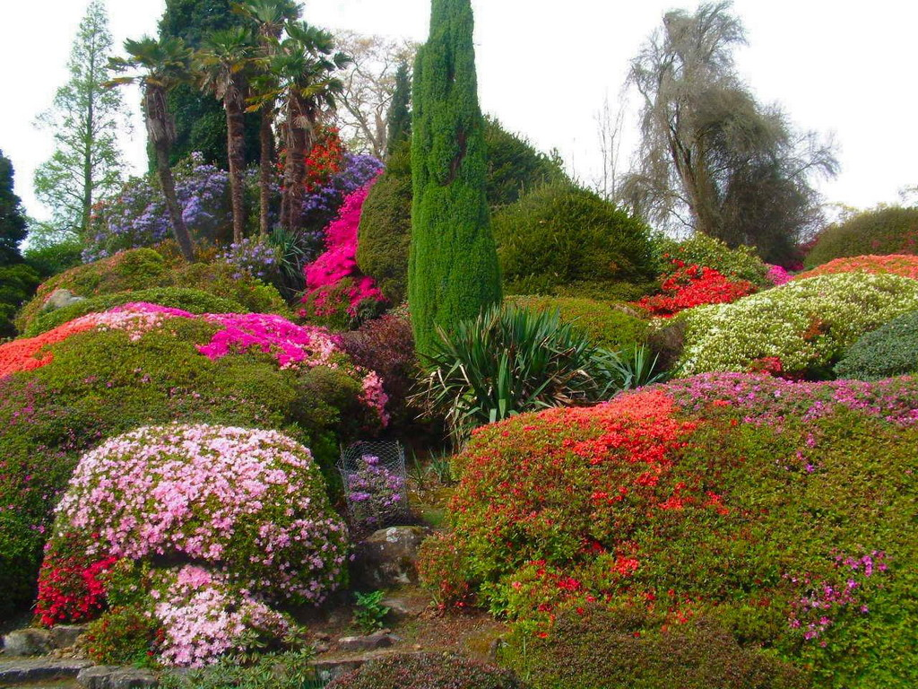

Slide 58
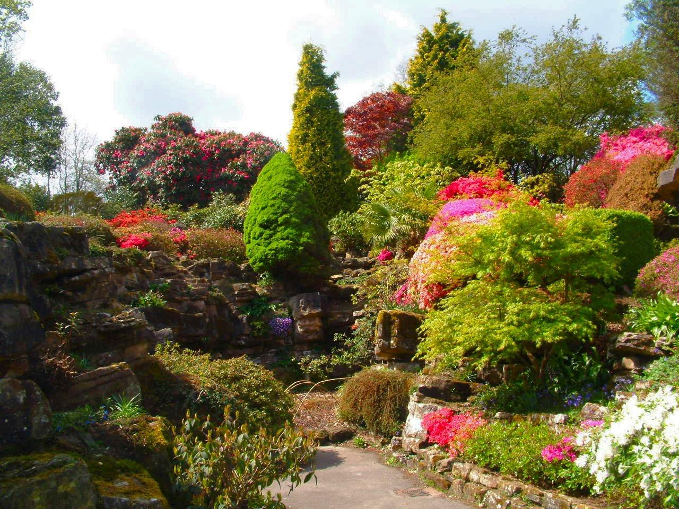

Slide 59
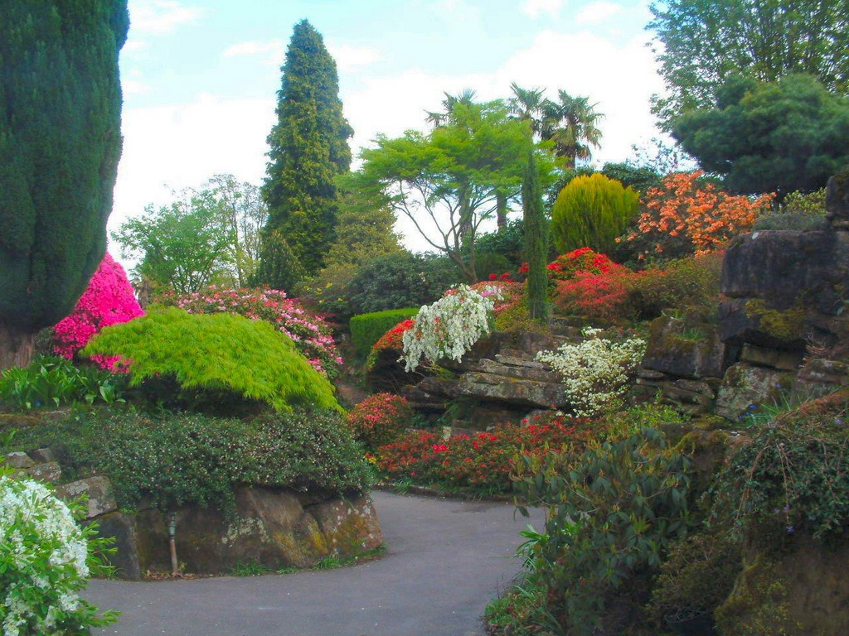

Slide 60
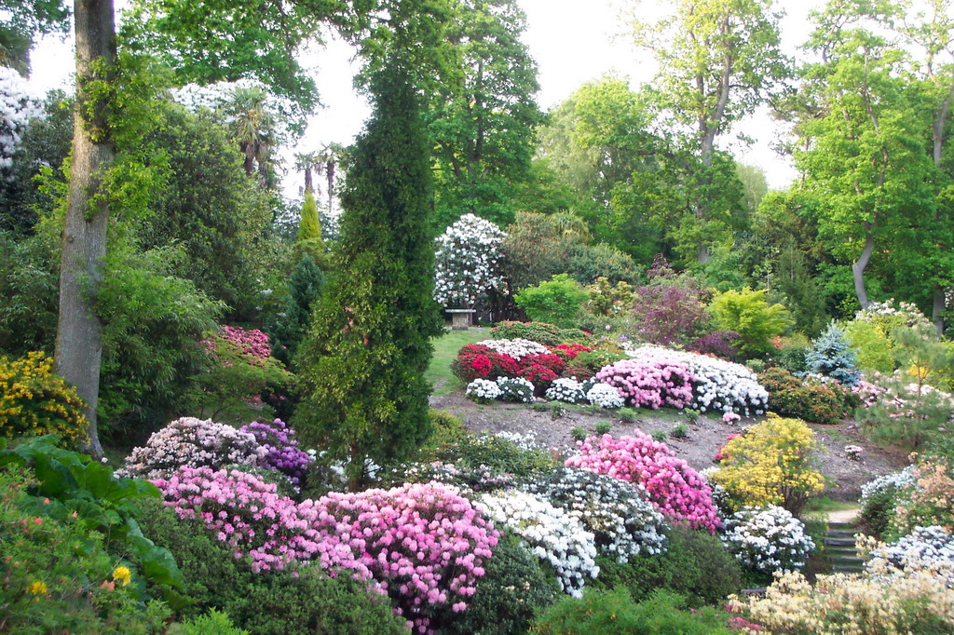

Slide 61
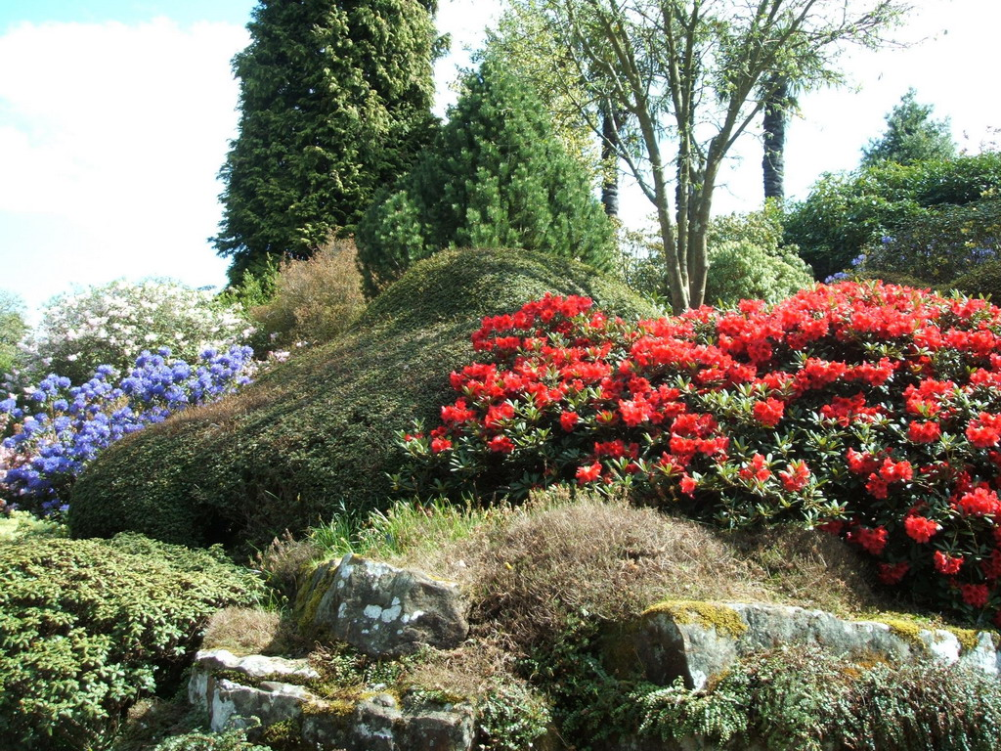

Slide 62
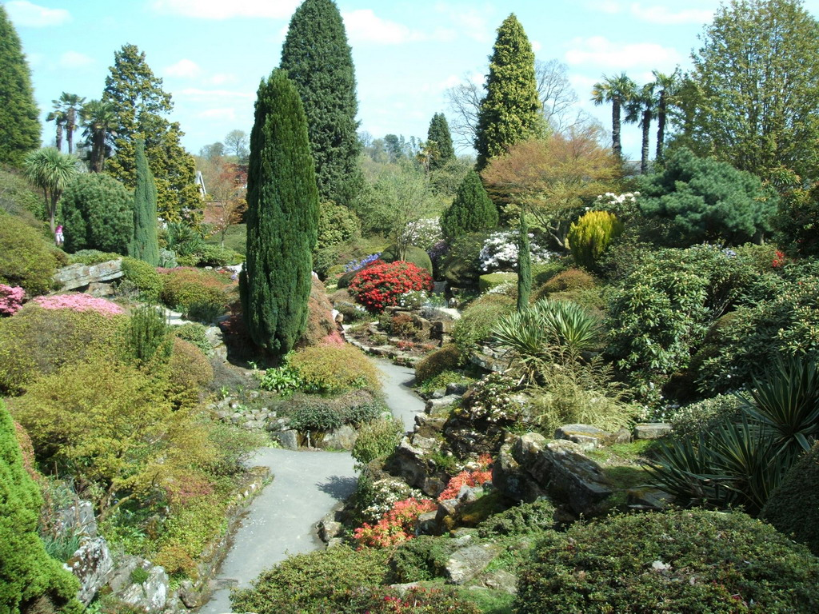

Slide 63
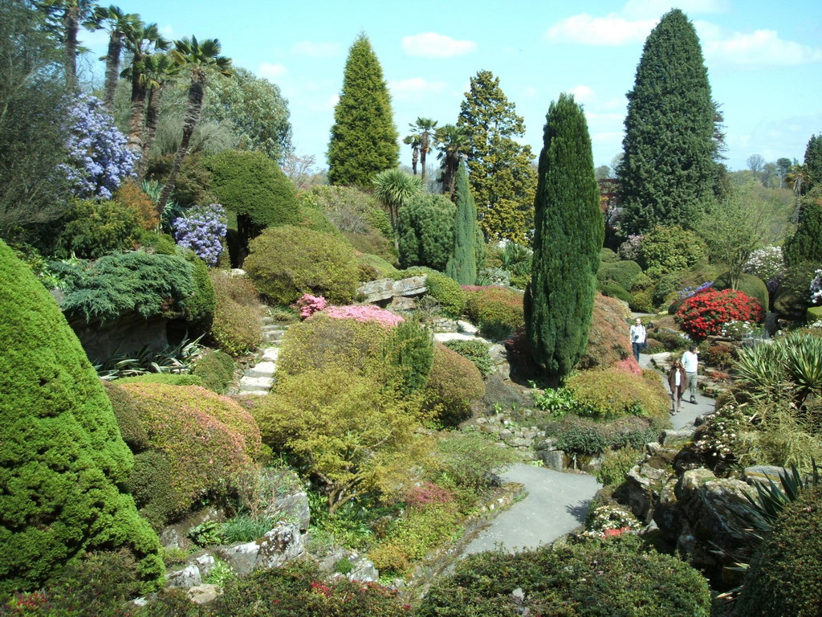

Slide 64
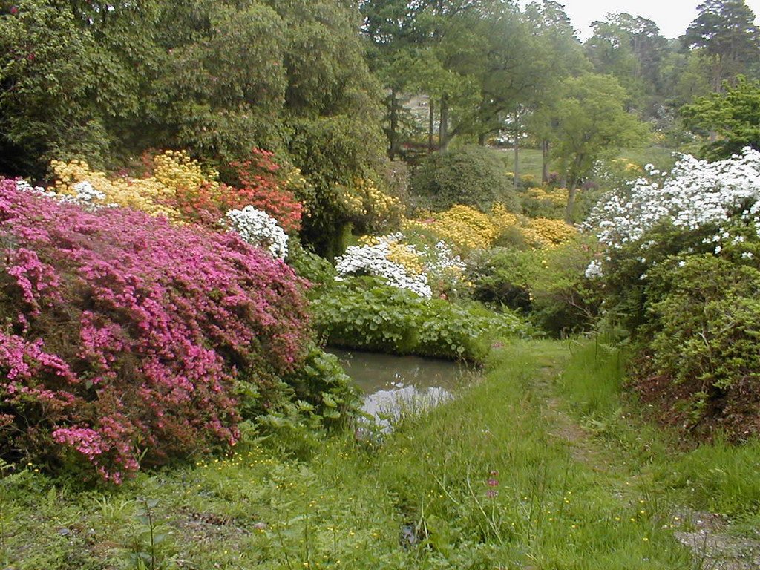

Slide 65
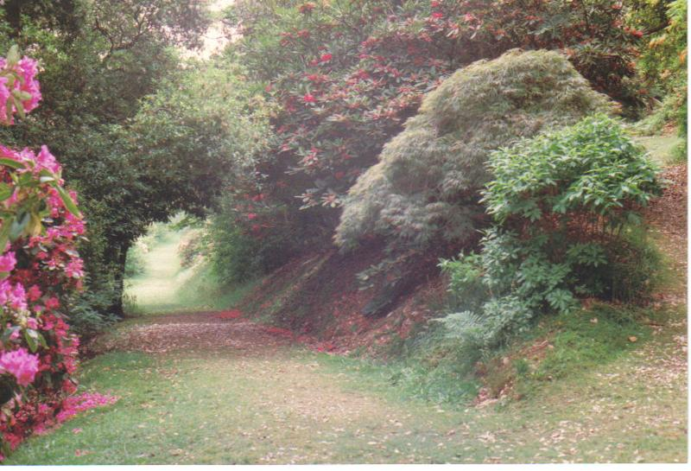

Slide 66
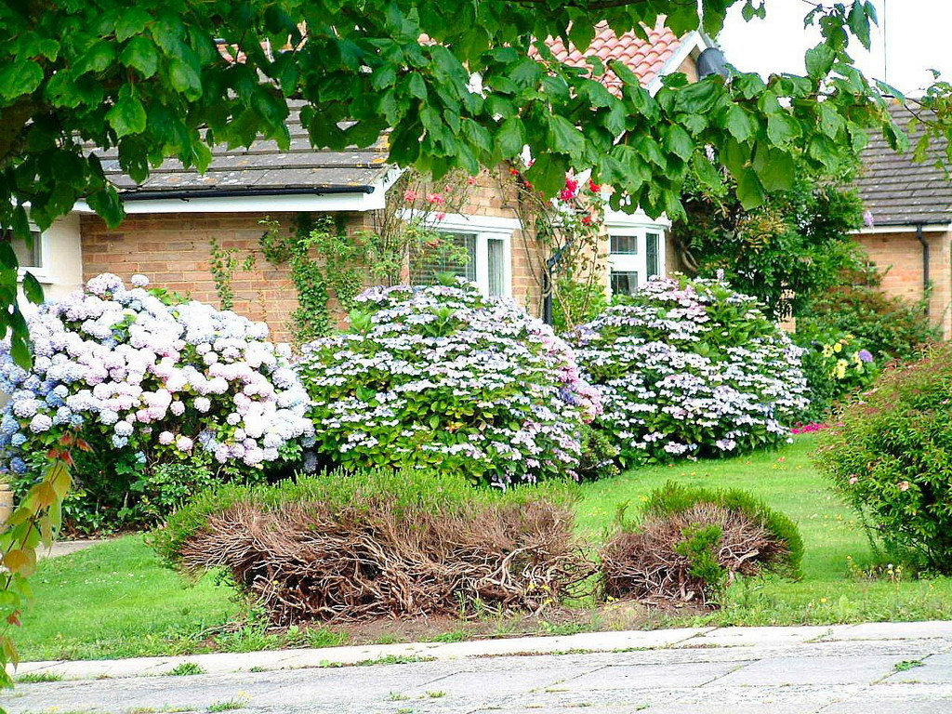

Slide 67


Slide 69


Slide 70


Slide 71


Slide 72


Slide 73


Slide 75


Slide 76


Slide 77


Slide 78


Slide 79


Slide 80


Slide 81


Slide 82


Slide 83


Slide 84


Slide 85


Slide 86


Slide 87


Slide 88


Slide 89


Slide 90


Slide 91


Slide 92


Slide 93


Slide 94


Slide 95


Slide 96


Slide 97


Slide 98


Slide 99


Slide 100


Slide 101


Slide 102
Nymans Gardens
Nymans, Handcross, Haywards Heath , West Sussex, es un jardín Inglés desarrollado por tres generaciones de la familia Messel, a partir de finales del siglo XIX, y llevó a la fama por el coronel Leonard Messel CR.
Nymans, desde el año 1953 es un Fondo Nacional de la propiedad, es el origen de muchos hibridos, las selecciones e híbridos, tanto planificadas como casuales, algunos de los cuales se pueden identificar por el nymanensis ", de Nymans". Eucryphia × nymansensis(E. cordifolia × E. glutinosa) es también conocida como E. "Nymansay".

Slide 103
Magnolia x loebneri 'Leonard Messel', 'Maud Messel' Camellia y Forsythia suspensa "Nymans ', con sus tallos jóvenes de color bronce, son arbustos familiares para los jardineros.
En el siglo XIX, Ludwig Messel, un miembro de una familia alemana inusualmente creativa de la familia se estableció en Inglaterra, compró la finca Nymans, un conjunto de casa en 600 acres en un terreno inclinado con vista a la pintoresca High Weald de Sussex, para hacer un ajuste para la vida familiar y entretenimientos, con inspiración de una planificación Arts & Crafts de "sala de jardín", donde los rasgos de topiaria contrastan con las nuevas plantas de zonas templadas de todo el mundo.

Slide 104
El jardinero de Messel a partir de 1895 fue James Comber, cuya experiencia ayudó a colecciones de la plantas en Nymans tanto de camelias y rododendros , que aquí, de manera inusual a la vez, se combinaron con las plantaciones de brezos ( Erica ) eucryphias y magnolias.
Su hijo, el teniente coronel Leonard Messel, en reemplazo de la propiedad en 1915, sustituyó a la indescriptible Regency casa con la casa de piedra pintoresca, diseñada por Sir Walter Tapper y Evill Norman en un suave estilo gótico tardío / Tudor.

Slide 105
Él y su esposa Maude extendieron el jardín hacia el norte y se suscribieron a las expediciones de recolección de semillas en el Himalaya y América del Sur.
La casa en ruinas sigue siendo una característica jardín
El jardín alcanzó un pico en la década de 1930 y fue abierto al público con regularidad.
La fuerte reducción de personal en la Segunda Guerra Mundial fue seguida en 1947 por un desastroso incendio en la casa, que sobrevive como una ruina en el jardín.

Slide 106


Slide 107


Slide 108


Slide 109


Slide 110


Slide 111


Slide 112


Slide 113


Slide 115


Slide 116


Slide 117


Slide 118


Slide 119


Slide 120


Slide 121


Slide 122


Slide 123


Slide 124


Slide 125


Slide 126


Slide 127


Slide 128


Slide 129


Slide 130


Slide 131


Slide 132


Slide 133


Slide 134


Slide 135


Slide 136


Slide 137


Slide 138


Slide 139


Slide 140


Slide 141


Slide 142


Slide 143


Slide 144


